Slide 1
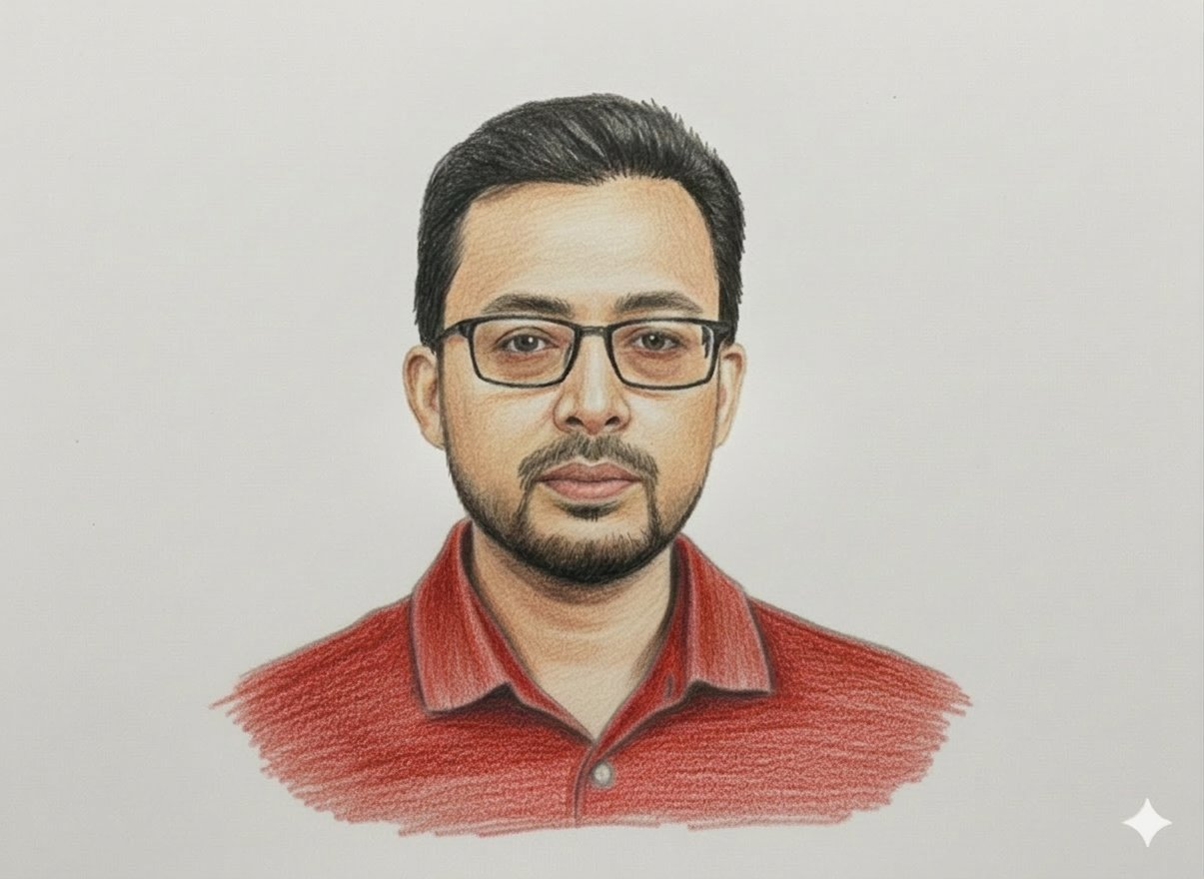
পরিচিতি পর্ব
তামজীদ আহম্মদ
সহকারী শিক্ষক
৬৫ নং ছনপাড়া সরকারি প্রাথমিক বিদ্যালয়
আড়াইহাজার, নারায়ণগঞ্জ
বিষয়: বাংলাদেশ ও বিশ্বপরিচয় | শ্রেণি: পঞ্চম
স্বাগতম — সবাইকে আন্তরিক শুভেচ্ছা!

Slide 2
অধ্যায় ১০
নৈতিক ও সামাজিক আচরণ
১
২
পরমতসহিষ্ণুতা
গণতান্ত্রিক আচরণ
অন্যের মতামতকে সম্মান করা এবং ধৈর্য সহকারে শোনার গুণ
সকলের মতামতের ভিত্তিতে সিদ্ধান্ত গ্রহণ করার পদ্ধতি

Slide 3
পরমতসহিষ্ণুতা
গল্প
রাজু, তপু, মিলি ও রনি চার বন্ধু। তারা পঞ্চম শ্রেণিতে পড়ে। বাংলা নববর্ষ উপলক্ষে সকলেই রঙবেরঙের পোশাক পরে এসেছে। প্রত্যেকেই তার নিজের পোশাককে সবচেয়ে সুন্দর বলে দাবি করছিল। এতে তাদের মধ্যে কথা কাটাকাটি শুরু হয়ে গেল। কেউ থামছে না।
হঠাৎ করেই তপু ও মিলি সবাইকে চুপ করতে বলল। তপু বলল, 'আমাদের প্রত্যেকের পছন্দ এক রকম নয়। একেকজনের পছন্দ একেক রকম। প্রত্যেকের কাছেই তার পোশাক সুন্দর!' মিলি বলল, 'আসলে আমাদের সকলের পোশাকই সুন্দর।' সবাই তপু ও মিলির কথা শুনে মেনে নিয়ে নববর্ষের আনন্দে মেতে উঠল।
💡 অন্যের মতকে সম্মান করাই পরমতসহিষ্ণুতা। এটি একটি মানবীয় গুণ।

Slide 4
পরমতসহিষ্ণুতার গুরুত্ব ও বৈশিষ্ট্য
✅ মত প্রকাশের সুযোগ দেওয়া
👂 মনোযোগ দিয়ে শোনা
পরমতসহিষ্ণুতা প্রত্যেকের নিজস্ব মত প্রকাশের সুযোগ দেয়।
অপরের মতামত আমরা মনোযোগ সহকারে শুনি এবং সহনশীলতা শিখি।
🤝 সম্মান প্রদর্শন
🏛️ গণতন্ত্রের ভিত্তি
প্রত্যেকের মতামতের গুরুত্ব আছে বলেই তাদের মতামতকে আমরা সম্মান করি।
গণতান্ত্রিক আচরণের পূর্বশর্ত হলো পরমতসহিষ্ণুতা।
🌍 সমাজে শান্তি
এই গুণ পরিবার, সমাজ ও রাষ্ট্রীয় জীবনে শান্তি-শৃঙ্খলা বজায় রাখে।

Slide 5
গণতান্ত্রিক আচরণ
সলিমপুর সরকারি প্রাথমিক বিদ্যালয়ের ৫ম শ্রেণির শিক্ষার্থীরা শিক্ষাসফরে যাবে। কোথায় যাবে এ নিয়ে প্রথমদিন সকলে একমত হতে পারেনি।
শিক্ষিকা দ্বিতীয় দিন যান নির্বাচনের জন্য একটি পথ বেছে নিলেন। প্রথম দিনের আলোচনা থেকে পাওয়া ৪টি স্থানের নাম বোর্ডে লিখলেন। এবার শিক্ষক প্রত্যেকের হাতে এক টুকরো কাগজ দিলেন। প্রত্যেকে বোর্ডে লেখা নাম থেকে একটি নাম বাছাই করে কাগজে লিখে ভাঁজ করে রাখল।
শেষে শিক্ষক বাক্স থেকে লেখা কাগজগুলো গুনে গুনে নোট করলেন। যে স্থানের নামের পাশে সবচেয়ে বেশি ভোট পড়েছে, সে স্থানেই শিক্ষাসফরের জন্য নির্বাচন করা হলো। সকলেই খুশি!
💡 সকলের মতামত নিয়ে, সংখ্যাগরিষ্ঠের ভিত্তিতে সিদ্ধান্ত নেওয়াই গণতান্ত্রিক আচরণ।

Slide 6
গণতান্ত্রিক আচরণ চর্চার ক্ষেত্র ও বৈশিষ্ট্য
গণতান্ত্রিক আচরণের বৈশিষ্ট্য
ভোট বাক্স
✔ সকলকে মতামত প্রকাশ করার সুযোগ দেওয়া
ভোট
✔ শ্রেণিনেতা নির্বাচনে সকলের মতামত নেওয়া
✔ বেশি সংখ্যক মতামতের ভিত্তিতে সিদ্ধান্ত গ্রহণ
বিদ্যালয়ে গণতান্ত্রিক চর্চার তিনটি ক্ষেত্র:
১. শ্রেণিনেতা নির্বাচন
২. শিক্ষাসফরের স্থান নির্বাচন
৩. দৈনন্দিন শ্রেণিকক্ষ ব্যবস্থাপনা
✔ শ্রেণিকক্ষ কীভাবে সাজানো হবে — সকল মিলে ঠিক করা

Slide 7
অনুশীলনী প্রশ্ন
ক. সঠিক উত্তরের পাশে টিক (✓) চিহ্ন দাও:
১. গণতান্ত্রিক আচরণের পূর্বশর্ত কোনটি?
ক) নিজের মতামতকে প্রাধান্য দেওয়া খ) অন্যের মতামতকে গুরুত্ব দেওয়া ✓
খ. সঠিক শব্দ বসিয়ে শূন্যস্থান পূরণ করো:
১. প্রত্যেকের বিশ্বাসকে সম্মান করতে প্রয়োজন ___পরমতসহিষ্ণুতা___।
২. সকলেরই অন্যের মতামতকে ___সম্মান___ করা উচিত।
গ. সংক্ষিপ্ত প্রশ্ন:
১. পরমতসহিষ্ণুতা কী? ২. বিদ্যালয়ে গণতান্ত্রিক চর্চার তিনটি ক্ষেত্র লেখ।
ঘ. বর্ণনামূলক প্রশ্ন:
শ্রেণিনেতা নির্বাচনের ক্ষেত্রে তুমি কীভাবে গণতান্ত্রিক চর্চা করবে?

Slide 8
সত্য/মিথ্যা যাচাই করি
নিচের বাক্যগুলো পড়ো — একমত হলে টিক (✓) চিহ্ন দাও, না হলে ক্রস (✗) দাও:
1. সবার মতকে গুরুত্ব দেওয়া উচিত
✓
2. যার মত পছন্দ হয় তারটাই শোনা উচিত
✗
3. অন্যের মতামতকে সম্মান করা একটি মানবীয় গুণ
✓
4. সকলের মতামত নিয়ে সিদ্ধান্ত নেওয়া ভালো
✓
5. নিজের মতকেই সবসময় প্রাধান্য দেওয়া উচিত
✗

Slide 9
পাঠের সারসংক্ষেপ
1. পরমতসহিষ্ণুতা হলো অন্যের মতকে সম্মান করার মানবীয় গুণ।
2. সকলের মতামত ধৈর্য সহকারে শোনা আমাদের সহনশীলতা শেখায়।
3. গণতান্ত্রিক আচরণ হলো সংখ্যাগরিষ্ঠের মতামতের ভিত্তিতে সিদ্ধান্ত নেওয়া।
4. বিদ্যালয়ে শ্রেণিনেতা নির্বাচন, শিক্ষাসফর নির্ধারণ গণতান্ত্রিক চর্চার উদাহরণ।
5. পরমতসহিষ্ণুতা পরিবার, সমাজ ও রাষ্ট্রে শান্তি-শৃঙ্খলা বজায় রাখে।
সকলকে আন্তরিক ধন্যবাদ ও শুভেচ্ছা 🙏

